Slide 1

Інтернет-магазин Select Fishing
Команда: Рубаха Василь, Повшик Василь, Павлік Роман, Павлюк Богдан, Левчук Дмитро, Бащук Максим, Борис Роман
Група ІПЗ-23

Slide 2
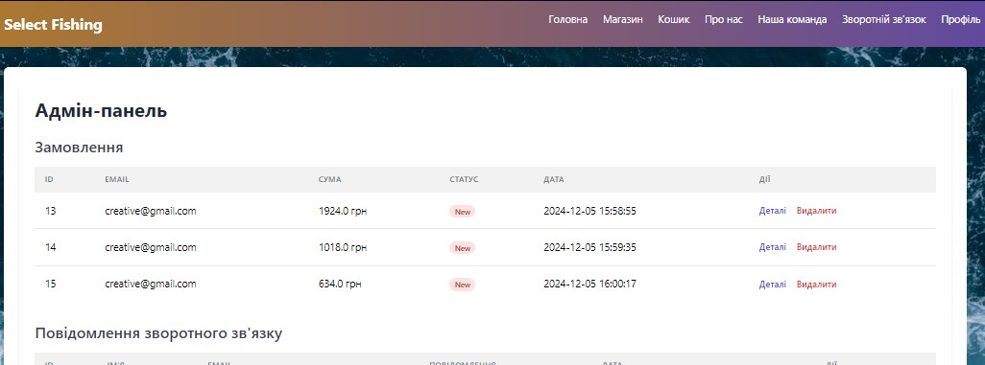
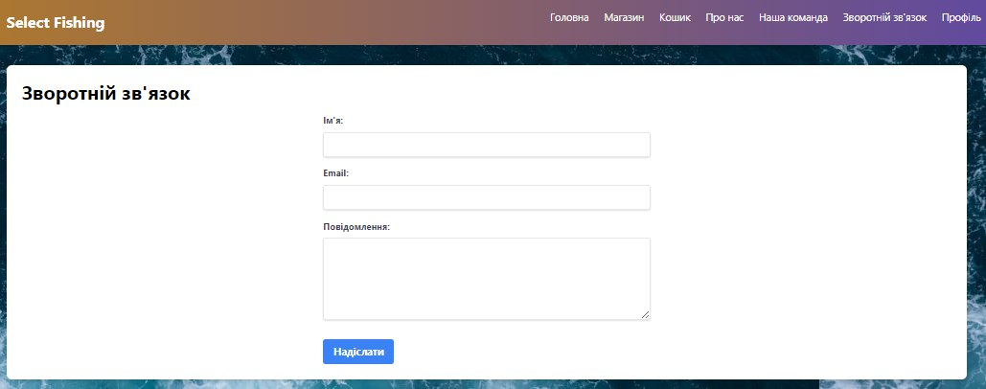
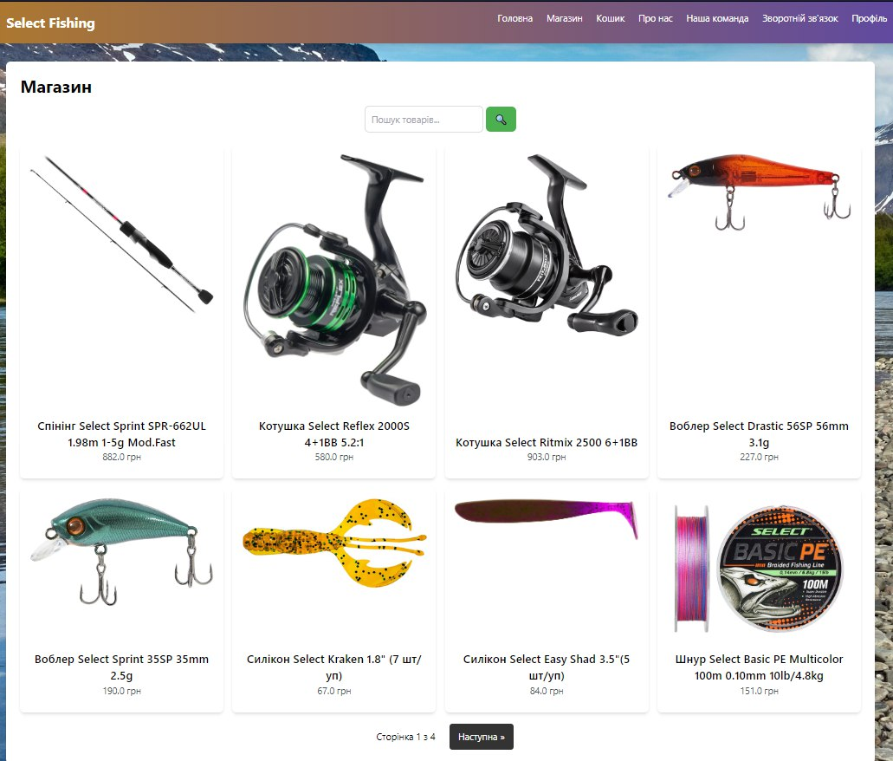
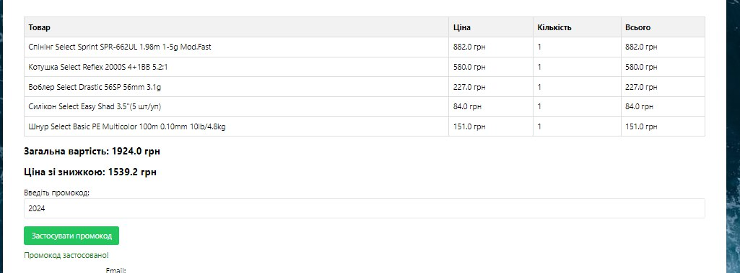
Опис проєкту Select Fishing
Основні функціональні можливості:
Реєстрація та авторизація користувачів: Користувачі можуть створювати облікові записи, входити в систему та виходити з неї, що забезпечує персоналізований доступ до функцій сайту.
Перегляд товарів: Користувачі можуть переглядати доступні товари з детальною інформацією, включаючи назву, ціну та зображення, що допомагає їм зробити обґрунтований вибір.
Кошик: Користувачі можуть додавати товари до кошика, переглядати його вміст, а також очищати кошик або оформляти замовлення.
Профіль користувача: Користувачі можуть переглядати та редагувати свою інформацію, а також переглядати історію замовлень.
Зворотній зв'язок: Користувачі можуть залишати відгуки про товари та послуги, що допомагає покращити якість обслуговування.
Застосування промокодів: Користувачі можуть вводити промокоди для отримання знижок на покупки.

Slide 3

Технології, що використовувались:
Технології, що використовувались:
Flask: Використано для створення веб-додатку, що забезпечує серверну частину проєкту.
Flask-SQLAlchemy: Використано для роботи з базою даних, що дозволяє зберігати та отримувати інформацію про користувачів, товари та замовлення.
Flask-Login: Використано для управління сесіями користувачів, що забезпечує безпечну авторизацію та аутентифікацію.
HTML, CSS, JavaScript: Використано для створення інтерфейсу користувача, що забезпечує привабливий та зручний дизайн.
SQLite: Використано як система управління базами даних для зберігання інформації про користувачів, товари та замовлення.
Bootstrap: Використано для швидкої розробки адаптивного дизайну, що забезпечує зручний перегляд на різних пристроях.

Slide 4
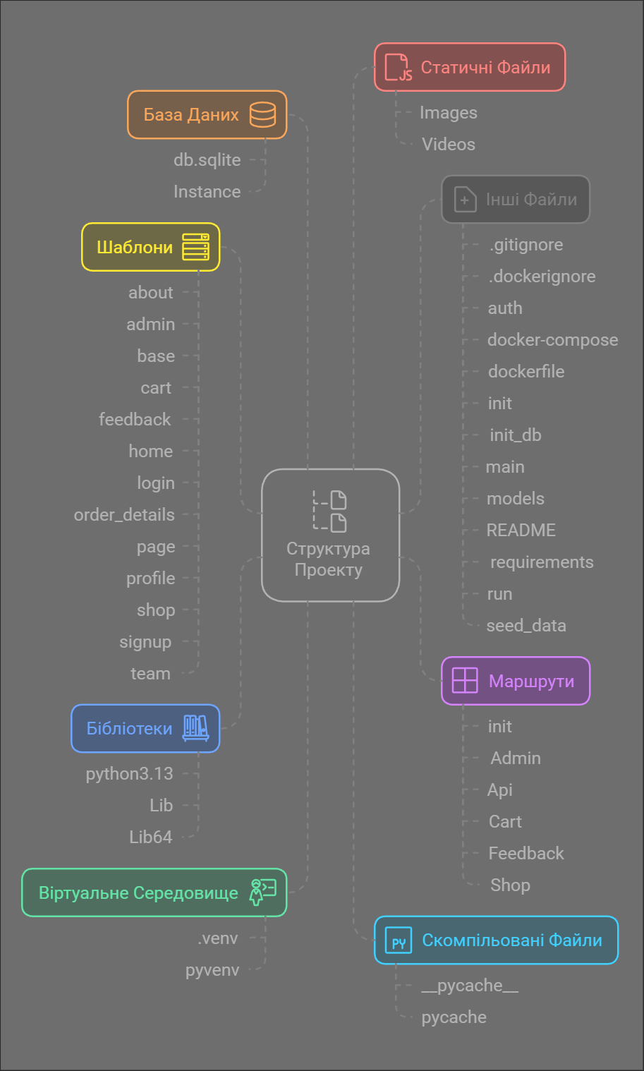
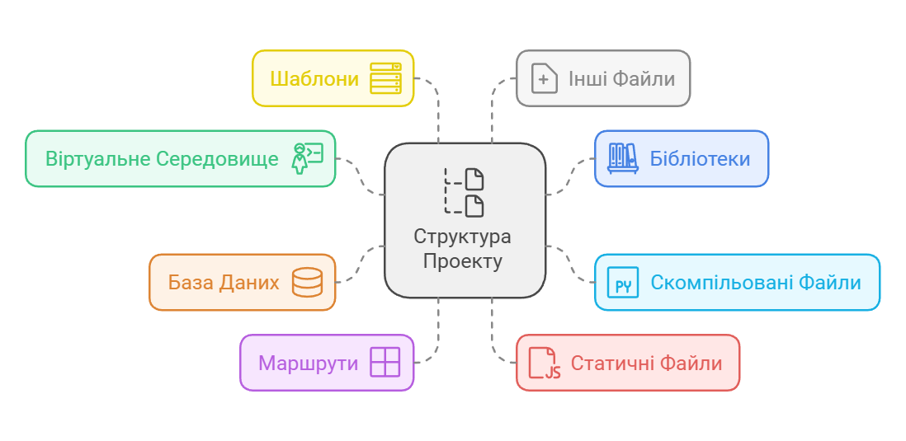
Структура проєкту (діаграма)

Slide 5
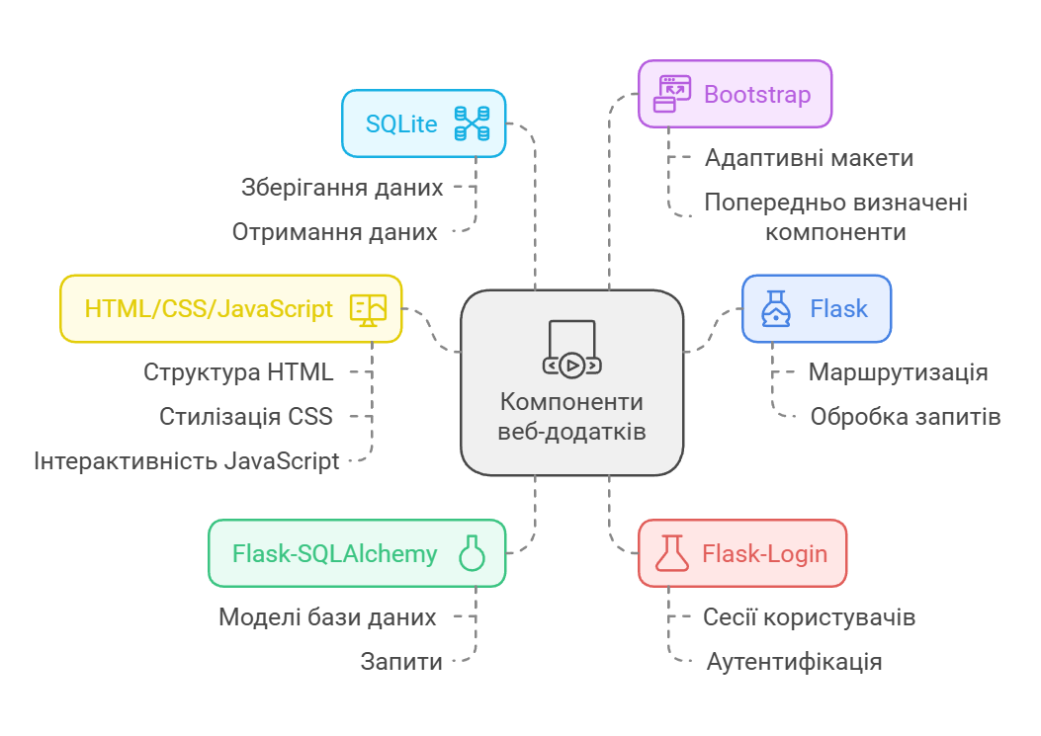
Опис основних компонентів
Основні компоненти:
Flask: веб-фреймворк для створення серверної частини.
Flask-SQLAlchemy: ORM для роботи з базою даних.
Flask-Login: управління сесіями та аутентифікацією користувачів.
HTML/CSS/JavaScript: фронтенд для створення інтерфейсу користувача.
SQLite: легка СУБД для зберігання даних.
Bootstrap: фреймворк для адаптивного дизайну.

Slide 6
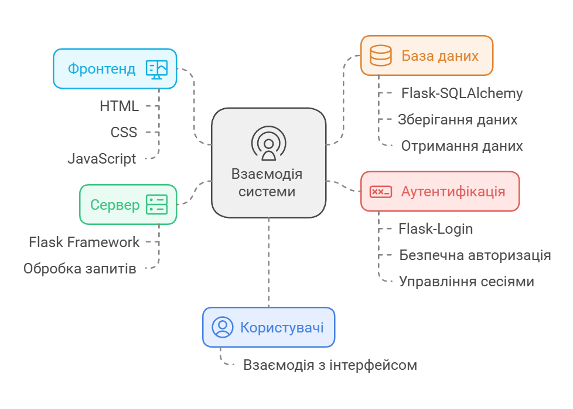
Взаємодія між компонентами
Взаємодія між компонентами:
Користувачі взаємодіють з інтерфейсом (HTML/CSS/JS).
Запити відправляються на сервер (Flask).
Сервер обробляє запити, взаємодіючи з базою даних (Flask-SQLAlchemy).
Дані з бази даних повертаються на фронтенд для відображення.
Flask-Login забезпечує безпечну авторизацію та управління сесіями.

Slide 7
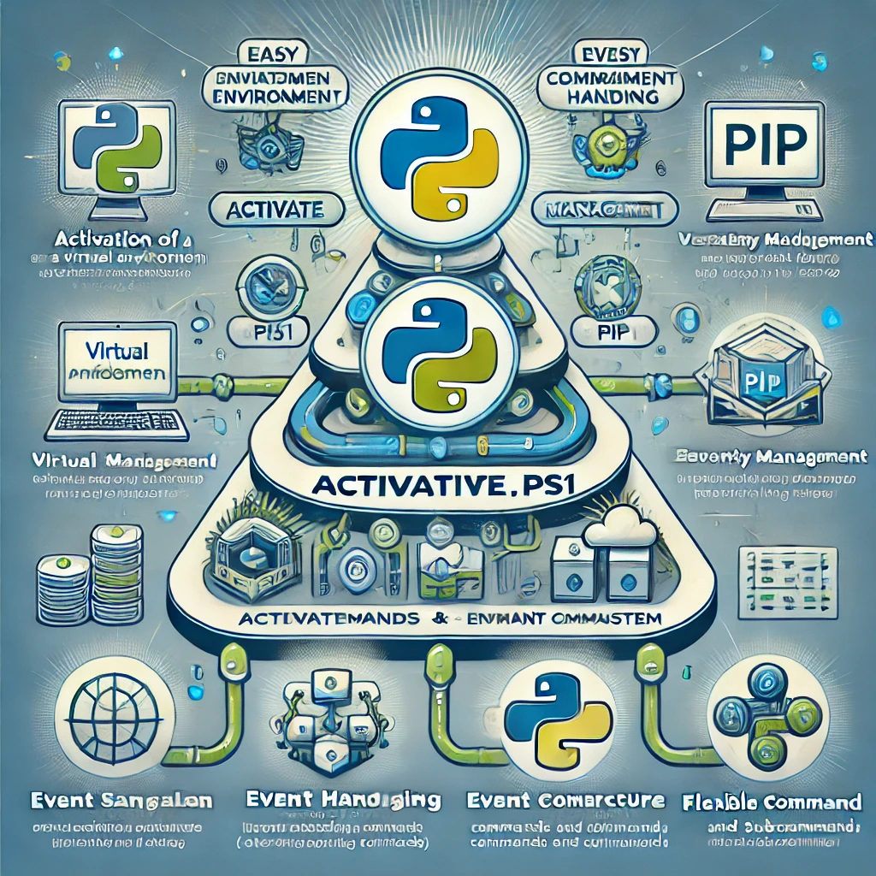
Основні можливості системи
Активація віртуального середовища: Легке активування Python віртуального середовища через команду Activate.ps1.
Управління залежностями: Використання pip для встановлення та управління бібліотеками.
Сигнали та обробка подій: Реалізація системи сигналів для обробки подій у додатку.
Гнучка структура команд: Підтримка багаторівневої структури команд з можливістю створення підкоманд.

Slide 8
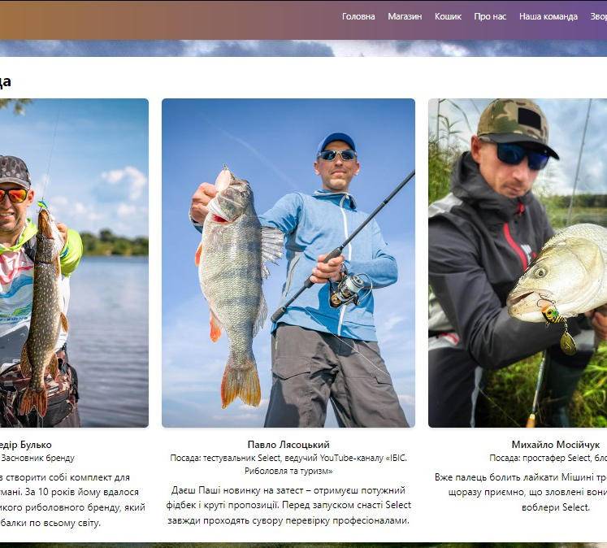
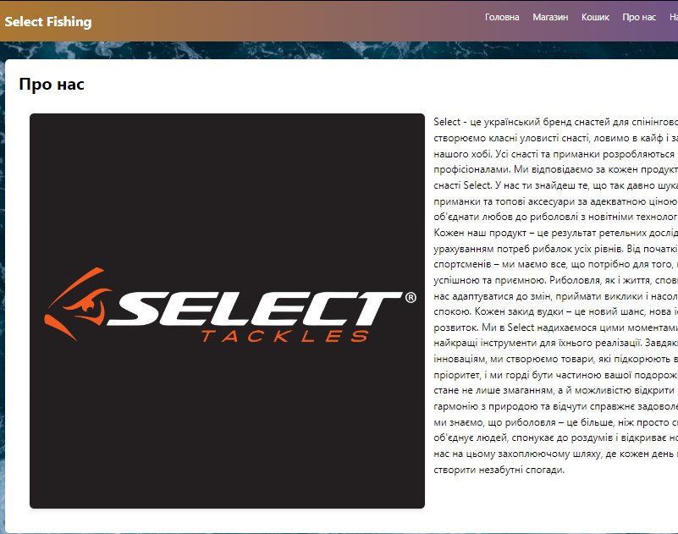
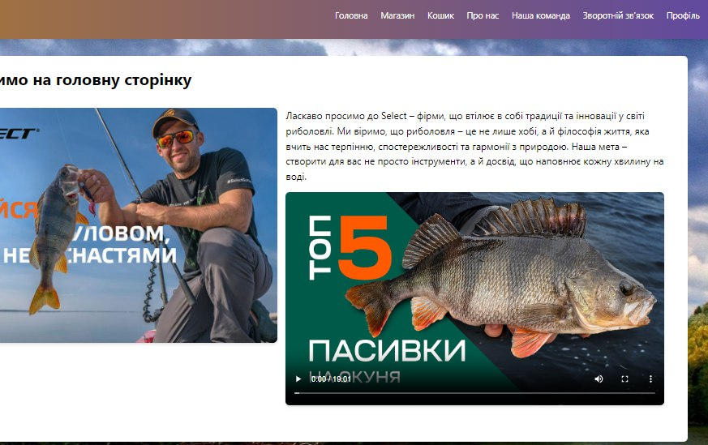
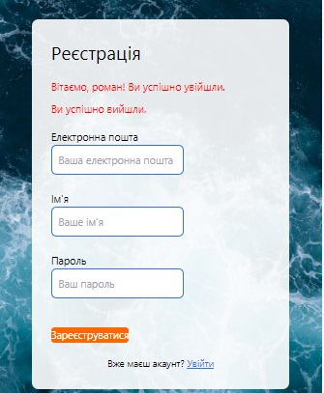
Скріншоти інтерфейсу
Скріншот 1: Інтерфейс активації віртуального середовища.
Скріншот 2: Вікно управління залежностями з pip.
Скріншот 3: Інтерфейс для налаштування сигналів та обробників подій.
Скріншот 4: Приклад командної структури з підкомандами.

Slide 9
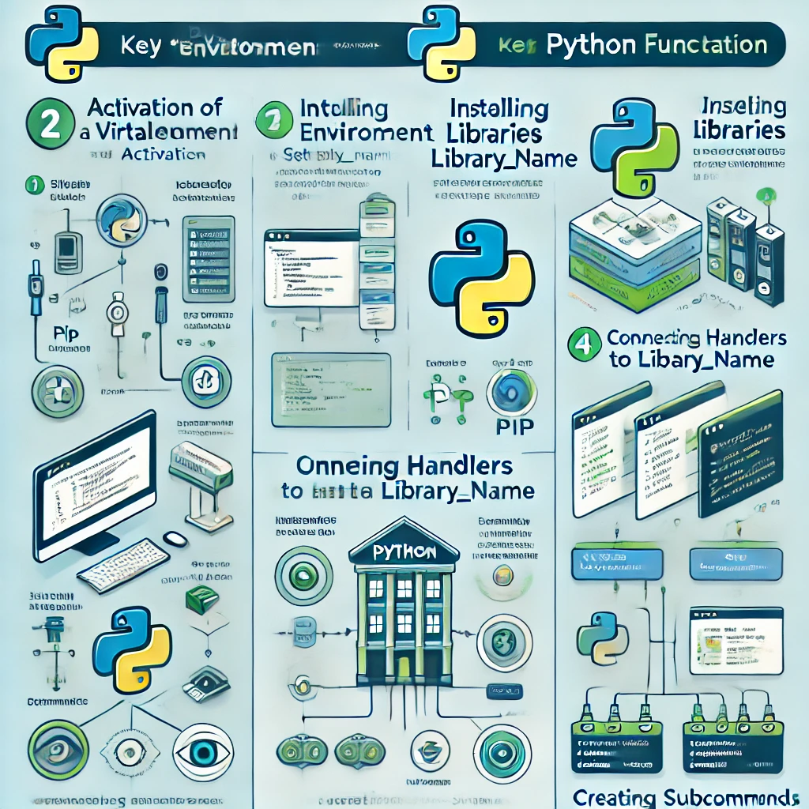
Демонстрація ключових функцій
Активація віртуального середовища: Кроки для активації та налаштування.
Установка бібліотек: Приклад команди для установки бібліотеки через pip.
Використання сигналів: Демонстрація підключення обробників до сигналів.
Створення підкоманд: Приклад реалізації підкоманди в групі команд.

Slide 10

Особливості реалізації
Модульність: Використання модульної архітектури для легкого розширення функціоналу.
Гнучкість: Можливість налаштування параметрів команд та обробників.
Сумісність: Підтримка різних версій Python та бібліотек.
Документація: Наявність детальної документації для користувачів та розробників.

Slide 11
Список виправлених помилок
Покращення UI/UX
Виправлена помилка з відображенням товарів в магазині
Виправлена помилка з оформленням замовлень
Виправлена помилка з відображенням інформації в адмін-панелі
Оновлений дизайн головної сторінки
Покращена навігація по сайту
Зручніший інтерфейс для користувачів

Slide 12
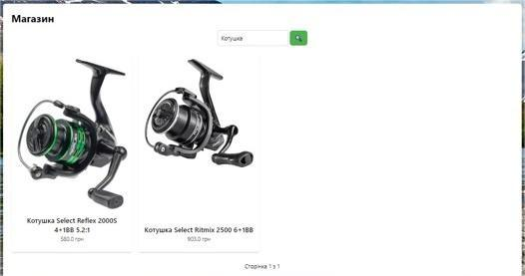
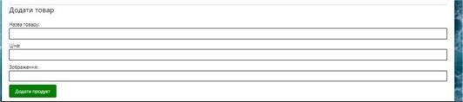
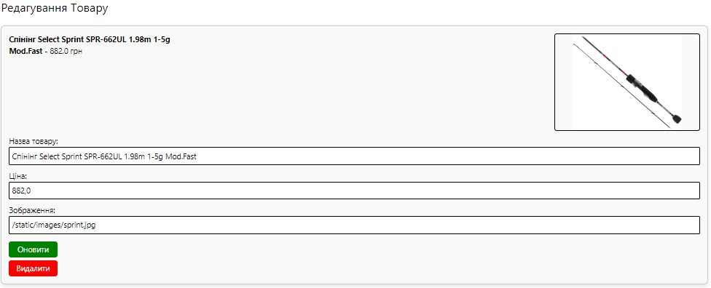
Додані нові функції
Додана функція пошуку товарів в магазині
Додана можливість додавання нового товару в адмін-панелі
Додана можливість редагування існуючих товарів

Slide 13
Оптимізація коду
Оптимізований код для кращої продуктивності
Виправлені дрібні помилки в коді
Додані коментарі для кращого розуміння коду

Slide 14
Командна робота
Розподіл обов'язків:
Головна сторінка: Рубаха Василь, Повшик Василь.
Магазин: Рубаха Василь, Повшик Василь.
Кошик: Бащук Максим.
Знижки: Левчук Дмитро.
Зворотній звязок: Рубаха Василь, Повшик Василь.
Профіль: Павлік Роман
Адмін: Павлюк Богдан
Проект: Борис Роман
Використані інструменти:
- Git, Trello

Slide 15
Технічні аспекти
Особливості реалізації складних компонентів
Обробка помилок
Використання фреймворків та бібліотек: Вибір відповідних фреймворків та бібліотек для спрощення розробки складних функцій.
Розбиття на модулі: Розбиття коду на окремі модулі, кожен з яких відповідає за певну частину функціоналу.
Тестування: Ретельне тестування кожного модуля окремо та всього додатку в цілому.
Повідомлення користувачів: Оповіщення користувачів про помилки чітким і зрозумілим способом.
Логування помилок: Запис детальної інформації про помилки в журнал, для подальшого аналізу.
Обробка винятків: Використання механізмів обробки винятків для запобігання збоїв у роботі додатку.

Slide 16
Висновки
Досягнуті результати:
Було розроблено та реалізовано веб-сайт для рибальського магазину, що містить функціонал:
Перегляд товарів
Додавання товарів до кошика
Оформлення замовлень
Облікова система для адміністратора
Зворотний зв'язок
Отримані навички:
Розробка веб-сайтів за допомогою HTML, CSS, JavaScript
Робота з фреймворком Bootstrap
Робота з базами даних (MySQL)
Робота з серверним мовою PHP
Плани з подальшого розвитку:
Розширити функціонал веб-сайту, додавши:
Можливість створення профілю користувача
Систему лояльності
Можливість відстежування замовлення
Інтеграцію з системами онлайн-оплати
Можливість отримання зворотного зв'язку від користувачів
Висновки щодо командної роботи:
Робота в команді дозволила ефективно розподілити завдання та ресурси, що дозволило досягти кращих результатів
Взаємодія між членами команди сприяла розвитку навичок комунікації та співпраці
Обмін досвідом та знаннями дозволив підвищити рівень кваліфікації та ефективності роботи

